Slide 1
애니메이션
애니메이션
KEYWORD
프레임 촬영을 통하여 그림이나 사물을
움직이는 것처럼 보이게 만드는
영화의 한 장르
현대 일본의 IT, 애니메이션, 영화의 발전과 현황

Slide 2
애니메이션
프레임 촬영
KEYWORD
일반 영화처럼 무비 카메라를 자동으로
ㅋ
1초당 24프레임 씩 돌아가게 찍지 않고,
보통 사진기를 이용한 촬영처럼
한 컷 한 컷 찍는 방식
현대 일본의 IT, 애니메이션, 영화의 발전과 현황

Slide 3
애니메이션
애니메이션의 종류
입체 애니메이션
평면 애니메이션
기타
클레이 애니메이션
셀 애니메이션
디지털 애니메이션
인형 애니메이션
종이 애니메이션
모래 애니메이션
현대 일본의 IT, 애니메이션, 영화의 발전과 현황

Slide 4
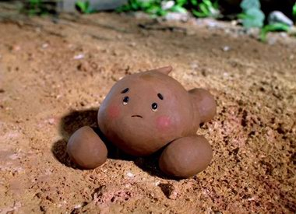
애니메이션
애니메이션의 종류
입체 애니메이션
클레이 애니메이션
인형 애니메이션
현대 일본의 IT, 애니메이션, 영화의 발전과 현황

Slide 5
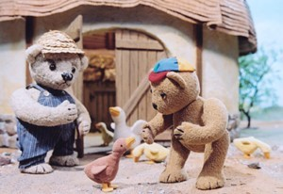
애니메이션
애니메이션의 종류
입체 애니메이션
클레이 애니메이션
인형 애니메이션
현대 일본의 IT, 애니메이션, 영화의 발전과 현황

Slide 6
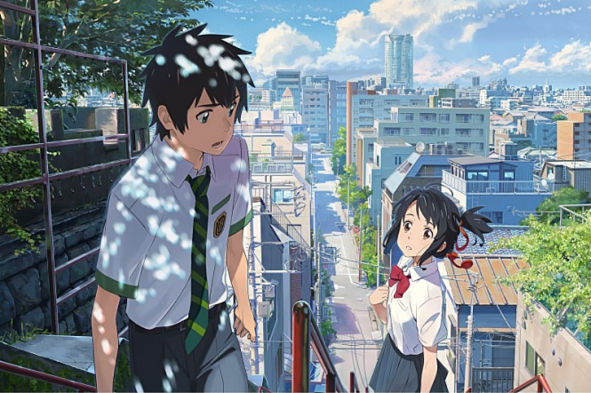
애니메이션
애니메이션의 종류
평면 애니메이션
셀 애니메이션
종이 애니메이션
모래 애니메이션
현대 일본의 IT, 애니메이션, 영화의 발전과 현황

Slide 7
애니메이션
애니메이션의 종류
평면 애니메이션
셀 애니메이션
종이 애니메이션
모래 애니메이션
현대 일본의 IT, 애니메이션, 영화의 발전과 현황

Slide 8
애니메이션
<예원예술대 페이퍼(종이) 애니메이션>
현대 일본의 IT, 애니메이션, 영화의 발전과 현황

Slide 9
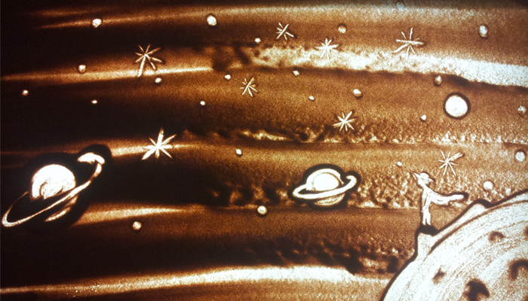
애니메이션
애니메이션의 종류
평면 애니메이션
셀 애니메이션
종이 애니메이션
모래 애니메이션
현대 일본의 IT, 애니메이션, 영화의 발전과 현황

Slide 10
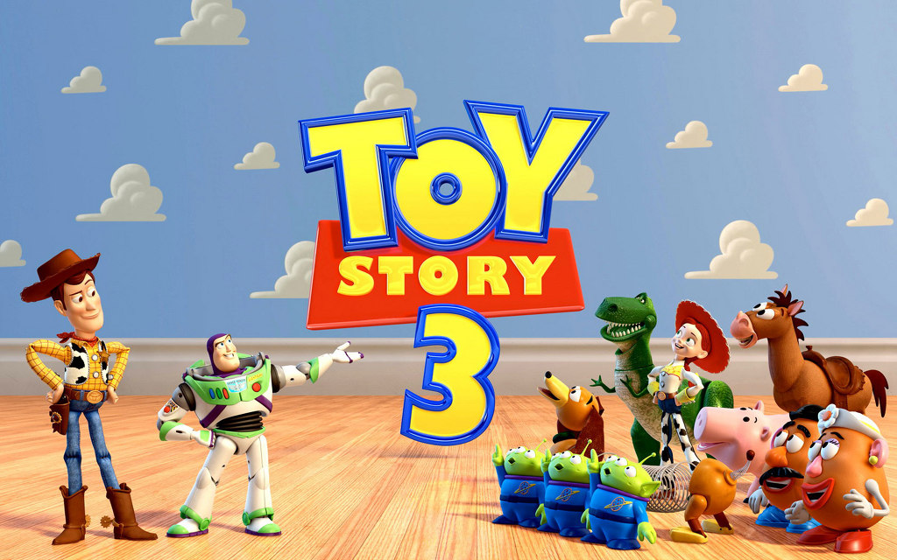
애니메이션
애니메이션의 종류
기타
디지털 애니메이션
현대 일본의 IT, 애니메이션, 영화의 발전과 현황

